Slide 1
Manfaat Nutrigenetik dan Nutrigenomik
Dr. Titta Novianti, M.Biomed

Slide 2
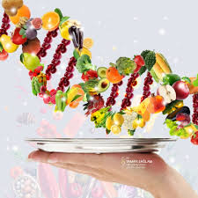
Manfaat Nutrigenetik dan nutrigenomik
Mempelajari nutrigenomik dan nutrigenetic, memahami hubungan antara gen manusia dengan pola metabolism setiap individu dan hubungan nutrisi dengan ekspresi fungsi gen
Informasi tersebut dapat digunakan untuk mendesain nutrisi personal (personalized diet) yang didasari oleh genotip setiap individu

Slide 3
Informasi tersebut dapat digunakan untuk mendesain nutrisi personal (personalized diet) yang didasari oleh genotip setiap individu
Menurut Simopoulos dan Milner (2010), nutrigenomik telah banyak membantu proses penyembuhan dan pemulihan berbagai penyakit; obesitas, kardiovaskular, kanker

Slide 4
Kelebihan nutrigenetic dan nutrigenomic
Memanfaatkan factor transkripsi yang berfungsi sebagai sensor nutrient dan target gennya dan menjelaskan jalur sinyal yang terkait
Karakterisasi sinyal diet yang utama
Pengukuran oleh validitas tanda ekspresi gen organ/sel spesifik dari hasil metabolic mikro/makronutrien
Menjelaskan interaksi jalur regulasi nutrient dan stress oksidatif
Memahami proses deregulasi metabolic yang menyebabkan penyakit yang berhubungan dengan diet

Slide 5
Fungsi makanan Pada level selular
(1) bereaksi secara langsung sebagai ligand untuk reseptor factor transkripsi,
(2) dimetabolisir oleh jalur metabolik primer maupun sekunder dalam regulasi gen aau pensinyalan selular, dan
(3) dapat mengubah signal tranduksi dan pensinyalannya
Peningkatan pengetahuan tentang nutrisi berbasis gen diharapkan pemilihan diet dan gaya hidup dapat mengubah kerentanan terhadap penyakit dan meningkatkan potensi kesehatan

Slide 6
5 prinsip pada nutrigenetika dan nutrigenomika
Zat makanan berpengaruh pada gen manusia, secara langsung maupun tak langsung.
Pada kondisi tertentu, diet atau zat makanan yang dimakan adalah faktor risiko penyebab timbulnya suatu penyakit.
Zat gizi pada makanan berpengaruh besar untuk menstimulasi tubuh menjadi sehat atau pun sakit, tergantung pada susunan genetik individu.
Beberapa gen dalam tubuh, yang jumlah serta strukturnya diatur dan dipengaruhi oleh diet, dapat mempengaruhi tingkat keparahan suatu penyakit kronis.
Konsumsi makanan ternyata dapat digunakan untuk mencegah, mengatasi, serta menyembuhkan berbagai penyakit kronis.

Slide 7
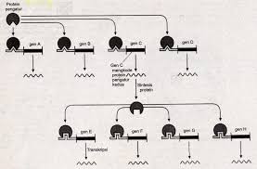
Menurut Farhud et al. (2010), nutrisi dan genom dapat berinteraksi pada dua tingkatan: nutrisi dapat menginduksi ekspresi gen, sehingga dapat mengubah fenotip;

Slide 9
sebaliknya, Single Nucleotide Polymorphisme (SNP) dapat pula mengubah bioaktivitas jalur metabolisme, sehingga dapat mempengaruhi kemampuan nutrisi untuk bereaksi dengan metabolism

Slide 10
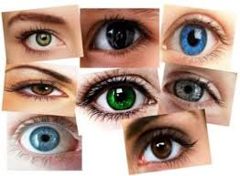
Setiap orang memiliki gen yang berbeda-beda, setidaknya satu dengan yang lain memiliki perbedaan gen sebesar 0,1%.

Slide 11
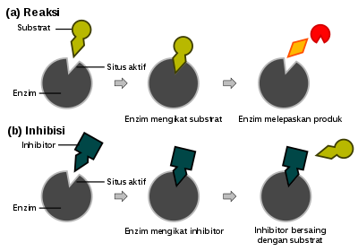
Dalam nutrigenomik, makanan yang masuk ke dalam tubuh dianggap sebagai sinyal yang dapat mempengaruhi aktivitas gen pada tubuh
Selain itu, makanan juga diketahui bisa mengubah struktur gen sehingga dapat menimbulkan berbagai gangguan pada tubuh jika gen berubah.

Slide 12
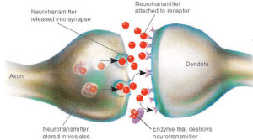
Pengontrolan jumlah bahan makanan yang dimakan dipengaruhi oleh polimorfisme gen-gen yang mengekspresikan reseptor rasa atau sitokin yang berperan pada sarana komunikasi antar sel-sel pada sinyal perifer.

Slide 13
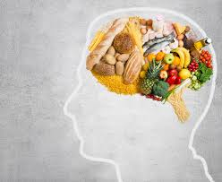
Regulasi metabolik, ekspresi suatu gen mengatur aktivitas fungsi metabolik biokimiawi secara individual
komposisi genetik dan kebutuhan metabolic, penting dalam menentukan diet yang dipilih untuk hasil yang optimum bagi setiap individu
pengontrolan antara faktor genetik
dan lingkungan (makanan)
tergantung pada kerentanan
ataupun ketahanan tubuh secara
individual

Slide 14
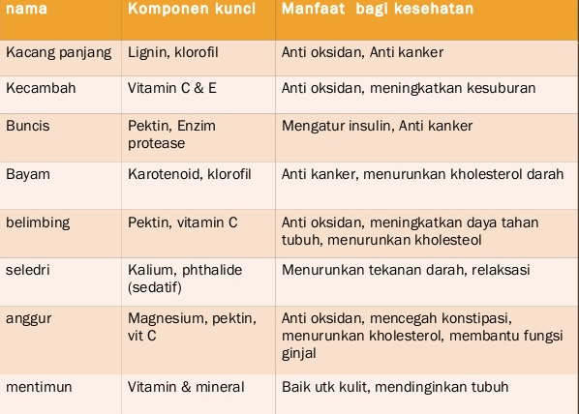
Kajian aplikasi ilmu genetika terhadap kesehatan dan nutrisi manusia diharapkan mengeksplorasi bahan-bahan alami baik dari herbal maupun bioaktif peptide produk alami hewan
Pada dasarnya senyawa dari makanan dapat dipelajari dan dikembangkan sebagai modulator dari ekspresi gen dibandingkan sebagai nutrisi sederhana bagi ilmu gizi dasar
Nurtigenetik dan nutrigenomik

Slide 15
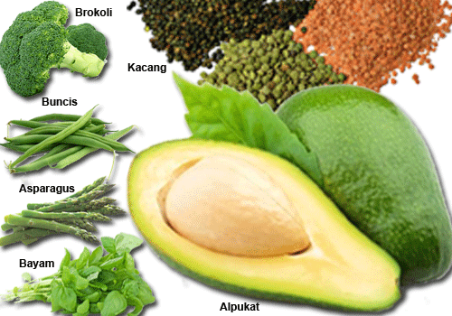
Contohnya penambahan folat dalam diet wanita hamil, dan genistein, suatu senyawa isoflavone dalam kedelai, yang bertindak sebagai antioksidan
Komponen genetik secara individual diturunkan dari nenek moyangnya mempunyai kemampuan yang bervariasi terhadap makanan dan kerentanan terhadap penyakit kronis seperti diabetes mellitus (DM) tipe, obesitas, dan penyakit lain yang rentan terhadap pola susunan gizi makanan.

Slide 16
Prospek Nutrigenetik dan nutrigenomik
Teknologi genomik dan postgenomics akan memahami aturan peranan komponen makanan di level selular maupun molecular
Pengetahuan baru meningkat tajam di lingkup nutrigenomik selanjutnya akan berdampak pada makin tipisnya batasan antara makanan dan obat
Perbedaan definisi obat dan makanan yang sekarang ada akan mendapat tantangan baru dengan makin majunya nutrigenomik
nutrigenomik akan membuka era baru industri makanan kesehatan di masa depan
diperlukan layanan konsumen untuk mengetahui profil genetik yang berbeda secara spesifik

Slide 17
industri makanan akan mulai mengembangkan, memproduksi, dan menghadirkan produk-produk baru dengan muatan nutrigenomik yang makin kuat.
Akhirnya konsumen memerlukan layanan konsultasi atau konseling untuk memahami arti hasil uji latar belakang genetik dan hubungannya dengan pilihan makanan yang memenuhi kebutuhan dan keinginannya
Bagi industri pengolah produk pangan munculnya nutrigenomik tidak bisa lagi dihadapi dengan cara produksi dengan pola lama, tetapi harus dijaga unsur protein, gizi dan mineralnya agar tidak rusak karena proses penanganan yang tidak tepat, pengemasan ataupun lainnya.

Slide 18
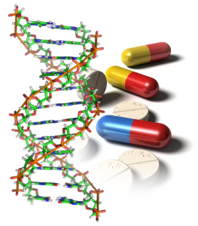
Farmakogenomik menuju nutrigenomik
Farmakogenomik menuju nutrigenomik, dapat dikatakan bahwa prinsip-prinsip nutrigenomik merupakan lanjutan dari prinsip farmakogenomik
Perubahan perilaku pasien yang diagnosis penyakit tertentu menjadi konsumen yang sehat, tampak ada perbedaan yang signifikan antara manajemen suatu penyakit, tindakan preventif terhadap suatu penyakit, maupun optimalisasi fungsi fisiologis tubuh

Slide 19
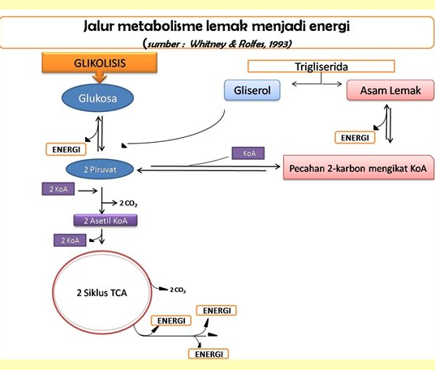
Hubungan makanan dan gen pada metabolisme lemak
Sebuah penelitian telah membuktikan bahwa terdapat hubungan dan interaksi antara zat gizi dengan gen saat melakukan metabolisme lemak
Hasil penelitian ini menunjukkan bahwa individu yang memiliki gen alel APOA1*A memiliki kadar kolesterol jahat (LDL) lebih tinggi dibandingkan dengan individu yang memiliki gen alel APOA1*G setelah mengonsumsi makanan yang tinggi lemak tidak jenuh tunggal, seperti alpukat, minyak kanola, minyak zaitun, dan beberapa kacang-kacangan.

Slide 20
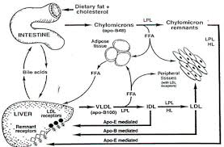
Pada awalnya, kadar LDL pada orang yang memiliki gen alel APOA1*A hanya 12% kemudian setelah mengonsumsi sumber makanan lemak tidak jenuh, kadar LDLnya meningkat menjadi 22%
Peningkatan kadar LDL pada tubuh dapat menyebabkan berbagai penyakit kronis seperti, diabetes melitus tipe 2, penyakit jantung koroner, dan penyakit jantung lainnya

Slide 21
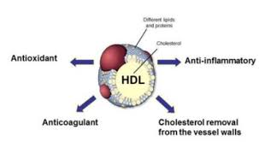
Penelitian lain juga membuktikan bahwa dengan mengonsumsi makanan yang mengandung lemak tidak jenuh ganda, seperti minyak ikan, kacang kedelai, dan minyak kelapa, pada individu dengan gen tertentu dapat menurunkan tingkat kolesterol baik (HDL) dalam tubuh, sedangkan pada individu lainnya malah meningkatkan kadar HDL

Slide 22
Hubungan makanan dan gen pada penderita diabetes melitus tipe 2
Hasil penelitian ditemukan bahwa anak yang lahir dengan kondisi ‘kelaparan’ yang ditandai oleh berat badan lahir rendah, cenderung mempunyai kadar gula darah post pandrial lebih tinggi
pada dua tahun pertama kehidupan akan memiliki risiko tinggi terkena diabetes
Oleh karena itu, dapat disimpulkan bahwa keadaan gizi buruk pada kehamilan dan pada masa awal kehidupan menimbulkan pengaruh buruk pada metabolisme karbohidrat dan gula darah, yang akan berakibat pada diabetes melitus tipe 2.

Slide 23
Pentingnya data pisang di Indonesia
https://books.google.co.id/books?id=NUpSDwAAQBAJ&pg=PA1&lpg=PA1&dq=nutrigenetik+and+nutrigenomik&source=bl&ots=L7fQkqkXz0&sig=ACfU3U2FadMD6i6g6D7Wpf9B5tBvpptaug&hl=en&sa=X&ved=2ahUKEwi93tru_JnhAhXWXCsKHSHED5Q4FBDoATAHegQICRAB#v=onepage&q=nutrigenetik%20and%20nutrigenomik&f=false

